Slide 1

Moderní analgetické metody ve fyziatrii.
FT & její postavení při léčbě bolesti.
Mgr. Marie Krejčová

Slide 2

Bolest - tlumení
Vedení nociceptivních informací z receptorů je zprostředkováno:
  Slabě myelinizovanými vlákny Adelta (ostrá, dobře lokalizovaná B)
  Nemyelinizovanými vlákny C (tupá, špatně lokalizovaná B)
Do thalamu je informace vedena 2 systémy:
  Anterolaterálním:
    Tr. neospinothalamicus, tr. paleospinothalamicus, tr. cervicospinothalamicus
  Lemniskálním:
    Tr. spinobulbaris – tr. bulbothalamicus – lemniscus medialis.
  V jádrech thalamu dochází k realizaci diskriminační a vědomě hodnotící složky B.
  Vlákna z obou skupin thalamických jader vedou do mozkové kůry a limbického systému.

Slide 3
Teorie tlumení bolesti přehled
Vrátková teorie bolesti
Teorie kódů
Neurosekreční, humorální teorie bolesti
Citová teorie bolesti

Slide 4
Účinek analgetický přímý dle lokalizace
LOKÁLNÍ:
NEURÁLNÍ:
CELKOVÝ
Hluboké
Povrchové
TENS (zejm. Burst)

Slide 5
Lokální analgetický účinek přímý aplikace ft
Nejčastější:
Nutné uvážit hloubku cílové tkáně a dle toho volit procedury
POVRCHOVÉ:
DD proudy LP, DF
Klasické nf proudy: Leduc,...
Lokální prostředky termoterapie (pozitivní i negativní)
Distanční elektroterapie
IR-A záření
HLUBOKÉ:
Sf (b) proudy s f kolem 100 Hz
Sf (t) proudy s f kolem 100 Hz
Pulzní nf magnetoterapie
Diatermie
účinek přímý analgetický
Zpravidla působení na základě VTB:
f kolem 50-100 Hz
Působení na základě endorfinové teorie:
Teorie kódů:
Träbert
vf t., MGT, kryot., laser
H-vlny (vyšší frekvence)

Slide 6
celkový analgetický účinek přímý aplikace ft
CELKOVÉ PROCEDURY TERMOTERAPIE:
Chladné plyny: velmi studený suchý vzduch o t= -160°C, I: chronická revmatická onemocnění
"Instantní" kompresy: hotové, průmyslově vyráběné sáčky obsahující různé látky, lze opakovaně použít (do pův. stavu vrátíme zmrazením či vložením do horké vody)
Kryoterapie: led, kompresy, kryoperlózové sáčky, těkavé látky (etylchlorid, metylchlorid), chladné plyny
Kyslíková koupel: mírná taktilní stimulace, zklidňující úč. I: předráždění, pchch spánku, mírně zvýšený TK
Podvodní masáž, perličková koupel
AUDIOVIZUÁLNÍ STIMULACE: viz dále

Slide 7
celkový analgetický účinek přímý aplikace ft
AUDIOVIZUÁLNÍ STIMULACE:
  Metoda k ovlivňování limbického systému a mozkové kůry prostřednictvím optických a akustických signálů s fixní či proměnlivou frekvencí
  Pacient v pohodlném křesle, má nasazeny speciální brýle a stereofonní sluchátka
  Indikace:
    FPPS, zejména pchch relaxace (generalizované i lokální)
    Organické pchch spojené s chronickou B: poúrazové stavy, degenerativní postižení kloubů, generalizovaná osteoporóza
    Civilizační choroby: psychosomatické, zvl. s výrazným podílem stresu: vředová ch., HTN, neurocirkulační dystonie...
    Psychiatrická onemocnění: neurastenie, neurózy, funkcionální parézy, pchch spánku...
  Speciální KI:
    Epilepsie
    Předchozí abúzus drog (legálních i nelegálních)
    Věk nad 75 let (zejména v kombinaci s HTN)
    Věk do 7 let (nezralost CNS - nemá význam)
    Nutnost bezprostředně (do 15 min.) řídit auto, obsluhovat nebezpečný stroj či práce ve výšce

Slide 8
Nepřímé analgetické působení ft
Zpravidla lokálně snižujeme až zcela potlačujeme procesy, které vyvolávají B
Využití účinku:
Myorelaxačního
Hyperemizačního
Antiedematózního
Protizánětlivého

Slide 9
Myorelaxační účinek
UZ
UZ + nízkofrekvenční proudy: kumulativní myorelaxační úč.:
f = 100-200 Hz
UZ + středofrekvenční proudy:
f = 150-180 Hz
Vysokofrekvenční proud
Pozitivní i negativní termoterapie:
nejčastěji parafín (pouze u HAZ!)

Slide 10
Hyperemizační účinek
Galvanoterapie:
  Příčná: u perakutních posttraumatických stavů (využíván anelektrotonus)
  Neurální: radikulární B (K distálně)
Vysokofrekvenční terapie:
  I: starší poúrazové stavy, záněty a degenerativní onemocnění kloubů, FPPS
Distanční elektroterapie:
  E-16, E-48: bezprostřední vazodilatační efekt
Magnetoterapie:
  I: pchch trofiky, pro obnovu a růst všech tkání (kůže, svaly, vazy, kosti, vnitřní orgg. vč. CNS a PNS)
UZ, IR-záření
Negativní termoterapie: výjimečně
Laser:
  Vhodnější pro akutní a subakutní stavy
  I: bolestivé f-ční i strukturální stavy hybného systému

Slide 11
Antiedematózní účinek
Otok může v určitých situacích vyvolávat B (zejm. synoviální)
Úzce vázán k hyperémii, tedy procedury v podstatě totožné
Negativní termoterapie:
  Chladné kryosáčky, postřik chladivými spreji
  Prevence vzniku otoku
UZ:
  I: subakutní a subchronické otoky
Distanční elektroterapie:
  zejm. Bassetovy proudy I-72: zlepšení utilizace kyslíku a živin, urychlení hojení kostí, vazů, šlach

Slide 12
Protizánětlivý účinek
Iontoforéza:
  I: zejména zánětlivá onemocnění
Vysokofrekvenční terapie:
  Využití pulzní terapie (teplo je KI, tedy pro minimalizaci termických úč.)
  I: starší poúrazové stavy, záněty, degenerativní onemocnění kloubů, FPPS
Termoterapie:
  U akutních: negativní
  Mimo akutní ataku zánětlivého postižení: pozitivní termot.
Laser:
  Chemotaktická aktivace buněk podílejících se na protizánětlivé r-ci (granulocyty, monocyty, fibroblasty...)
  Hustota energie závisí na hloubce léčené tkáně (hlubší = vyšší)

Slide 13
literatura
Poděbradský, J. – Poděbradská, R. Fyzikální terapie. Manuál a algoritmy. Praha: Grada, 2009. ISBN 978-80-247-2899-5.
přednášky Mgr. J. Urbana FTK UP Olomouc.
Poděbradský, J.: Rehabilitace a fyzikální lékařství. Praha: ČLS JEP, 1995. 50s

Slide 14
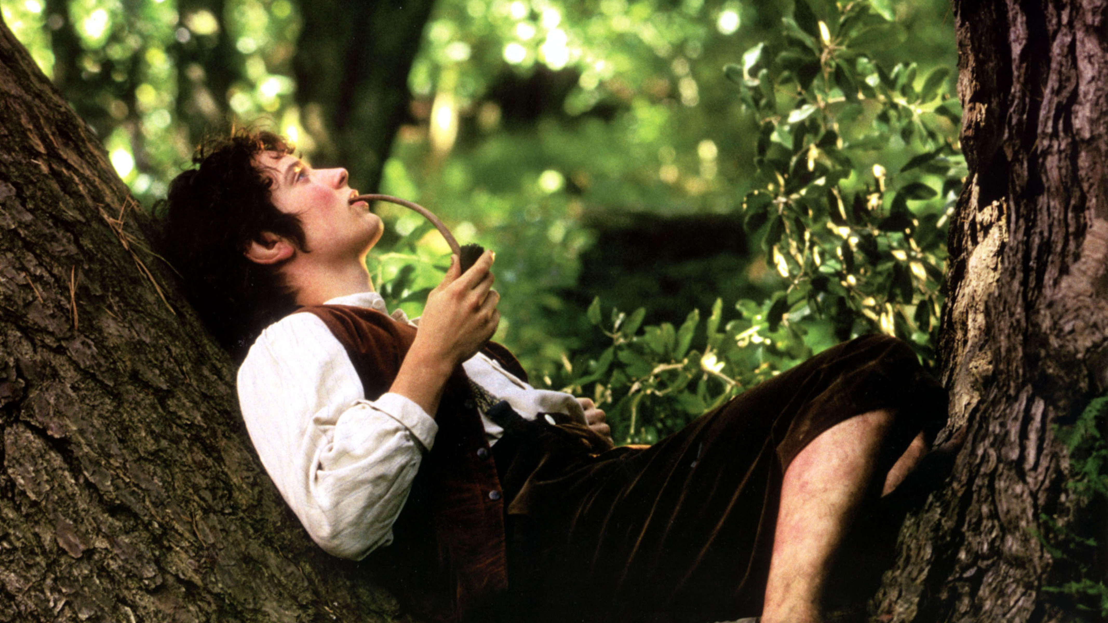
Děkuji za pozornost!

